Slide 1
PONTIFÍCIA UNIVERSIDADE CATÓLICA DO PARANÁ
Suicide Rates Overview 1985 to 2016

Slide 2
DataSet
 | Min | Max | Valores
country |  |  | 101 countries
year | 1985 | 2016
sex |  |  | male female
age |  |  | 5-14 years 15-24 years 25-34 years 35-54 years 55-74 years 75+ years
suicides_no | 0 | 22338
population | 278 | 43805214
suicides/100k pop | 0 | 224.97
HDI for year | 0,48 | 0,94
gdp_per_capita | 251 | 126352
gdp_for_year | R$ 46.919.625,00 | R$ 18.120.714.000.000,00
generation |  |  | Generation X Silent G.I. Generation Boomers Millenials Generation Z

Slide 3
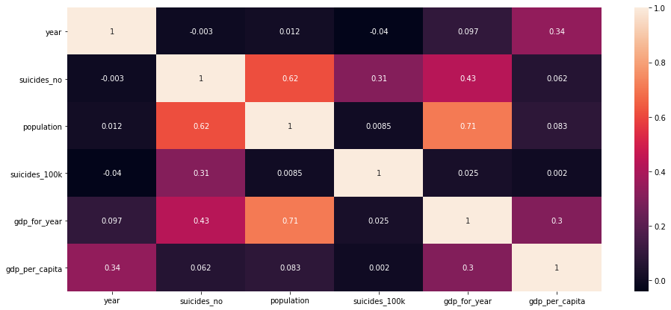
Correlação

Slide 4
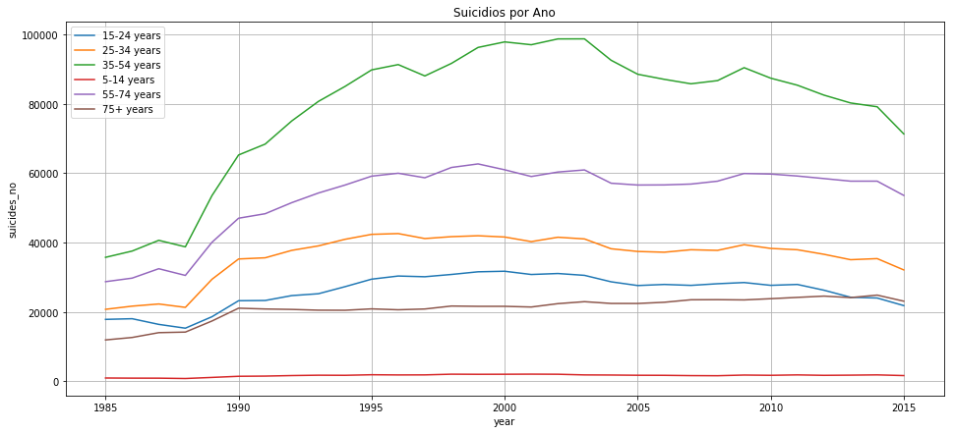
Suicídios Por Ano e Idade

Slide 5
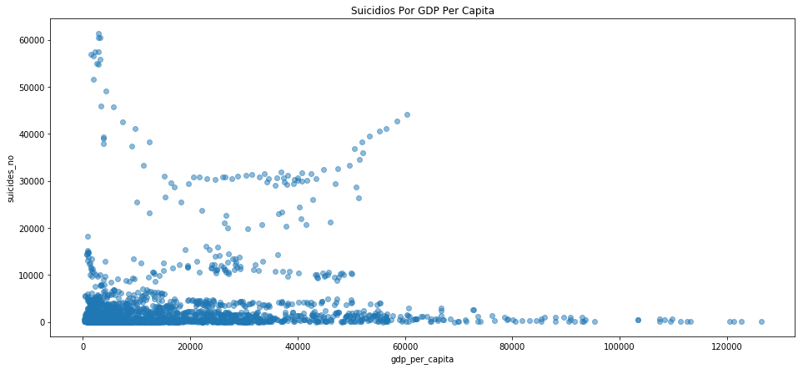
Suicídios por Renda Per Capita
￼

Slide 6
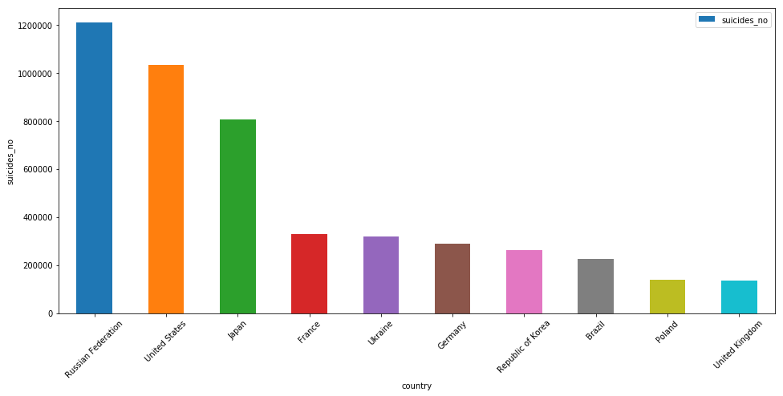
Países Com Mais Suicídios

Slide 7
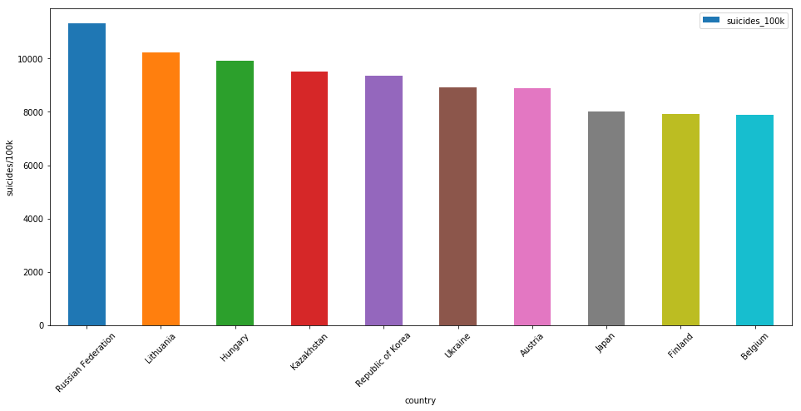
Países Com Mais Suicídios/100k

Slide 8
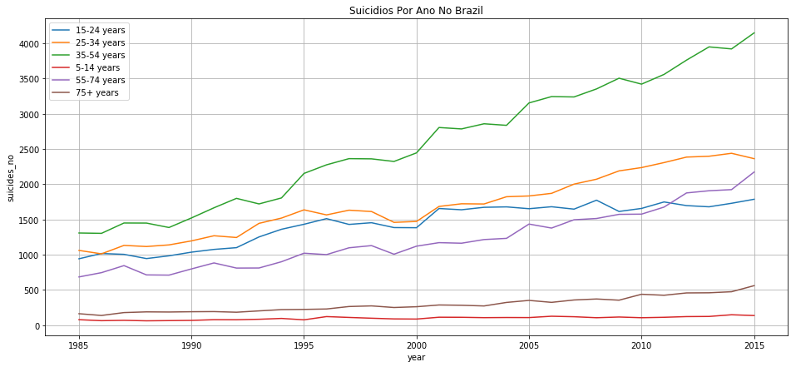
Suicídios Por Ano e Idade No Brasil

Slide 9
Obrigado

